Slide 1
Aplikacja do rekomendacji filmów
Artur Mzyk
Joanna Nużka
Adrian Poniatowski

Slide 2


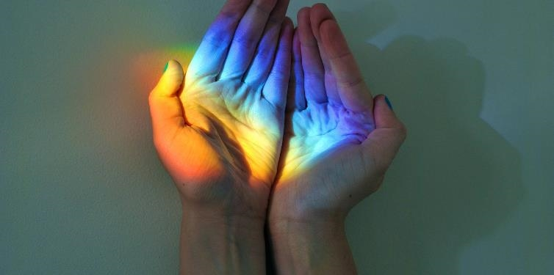
Wstęp
Zbudowana została aplikacja do rekomendacji użytkownikowi filmów na podstawie jego preferencji. Użyto metod optymalizacji wielokryterialnej, głównie metody rankingowe, takie jak Topsis, UTA czy metoda zbiorów referencyjnych. Użytkownikowi proponowane jest kilka filmów najbardziej zbliżonych do jego wymagań, na które składają się: gatunek, rok produkcji, obsada, ilość zastosowanych efektów specjalnych, autor książki, na podstawie które powstał film oraz ogólne ocena użytkowników.

Slide 3
Dane
Dane zostały zaczerpnięte z ogólnodostępnej bazy filmów IMDB za pośrednictwem pakietu Pythona IMDbPy.
Po otrzymaniu zbioru filmów oraz innych kluczowych informacji, były one poddawane preprocessingowi i weryfikacji. Interfejs graficzny pozwala na filtrowanie filmów ze względu na gatunek.

Slide 4
Badany problem
Liczba pokrywających się z preferencjami aktorów i reżyserów
Liczba pokrywających się z preferencjami autorów książek, na podstawie których powstały filmy
Popularność obsady
Za każde pokrycie poszczególnych kryteriów wartość jest zwiększana o 1. Kryterium jest maksymalizowane.
Za każde pokrycie poszczególnych kryteriów wartość jest zwiększana o 1. Kryterium jest maksymalizowane.
Oceniana na podstawie liczby filmów, w których grał główny aktor. Kryterium jest maksymalizowane.
Ocena na portalu IMDB
Różnica między rokiem produkcji filmu, a preferowanym
Liczba firm odpowiedzialnych za efekty specjalne
Kryterium jest maksymalizowane.
Kryterium jest minimalizowane
Kryterium jest maksymalizowane

Slide 5
Aplikacja
Python w wersji 3.10,
IMDbPY w wersji 2022.7.9,
beautifulsoup4 w wersji 4.12.2,
matplotlib w wersji 3.6.2,
pandas w wersji 2.1.2,
Kivy w wersji 2.1.0,
Kivy-Garden w wersji 0.1.5.

Slide 6
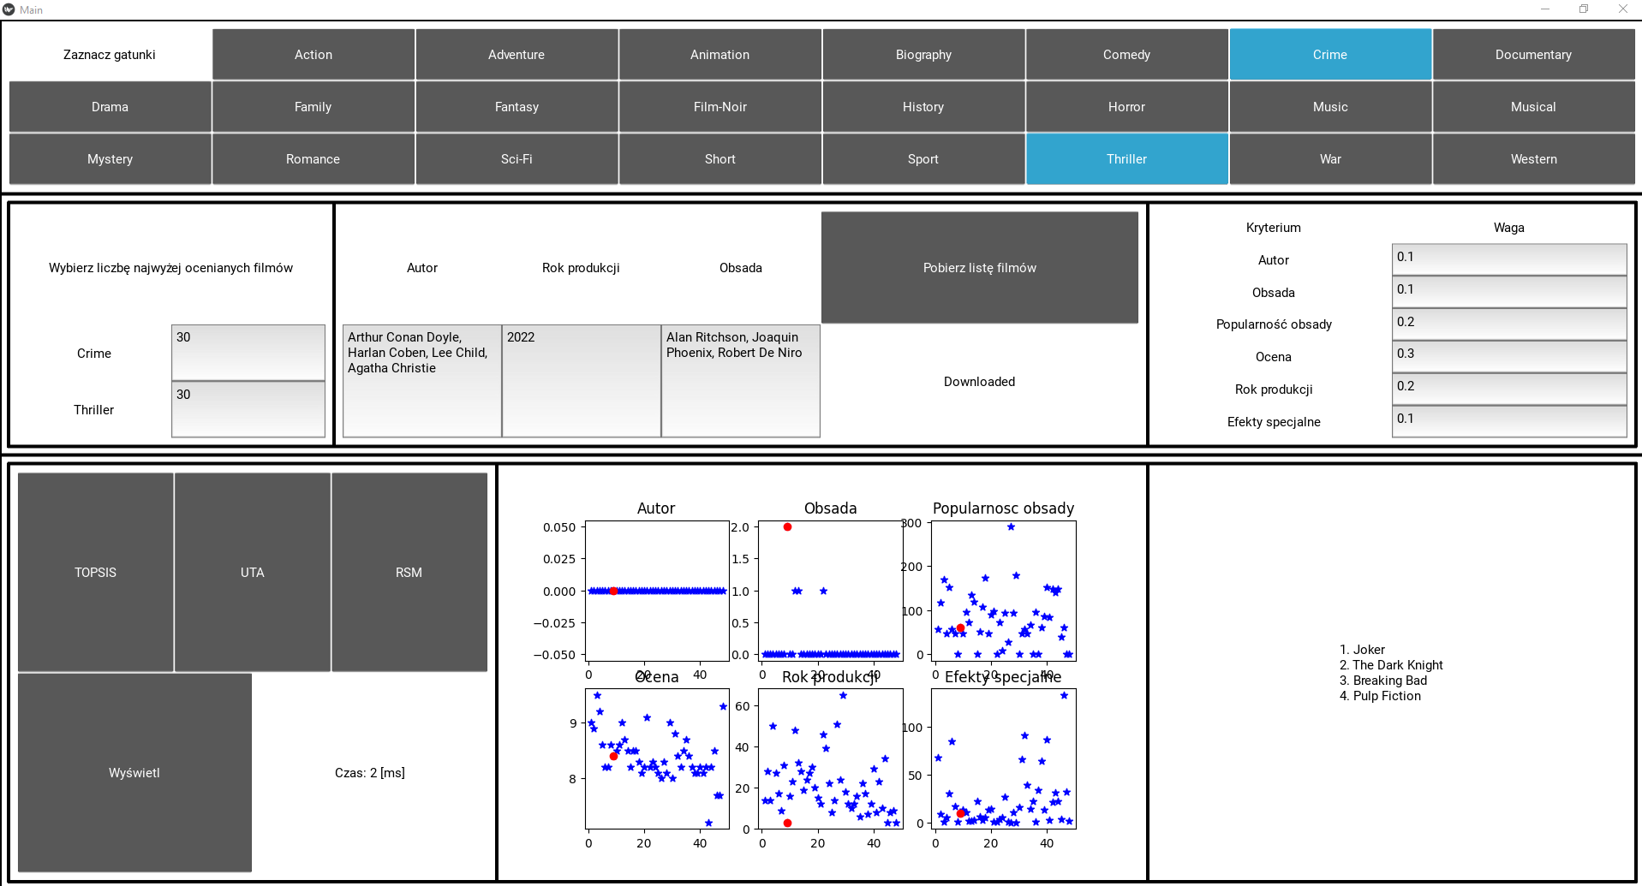
Rezultaty

Slide 7
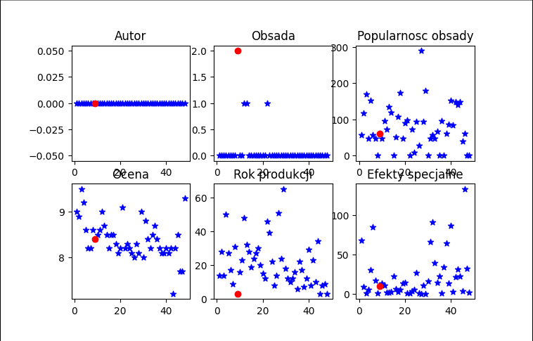

Pierwszą serię eksperymentów wykonano dla następujących danych:
gatunki Crime oraz Thriller (pobierane po 30 filmów),
autorzy: Arthur Conan Doyle, Harlan Coben, Lee Child, Agatha Christie,
rok produkcji: 2022,
obsada: Alan Ritchson, Joaquin Phoenix, Robert De Niro.
Algorytm TOPSIS:
Czas wykonania: 2ms
Najlepsze filmy:

Slide 8

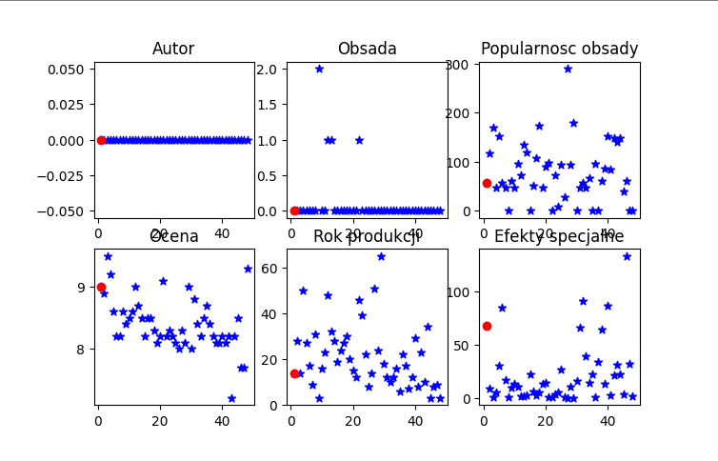
Algorytm UTA:
Czas wykonania: 6ms
Najlepsze filmy:

Slide 9

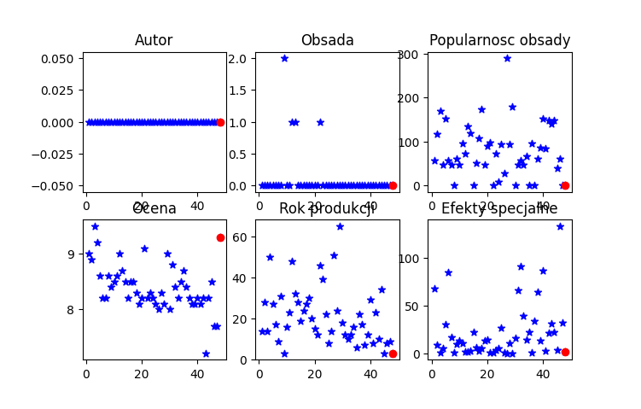
Algorytm RSM:
Czas wykonania: 15ms
Najlepsze filmy:

Slide 10
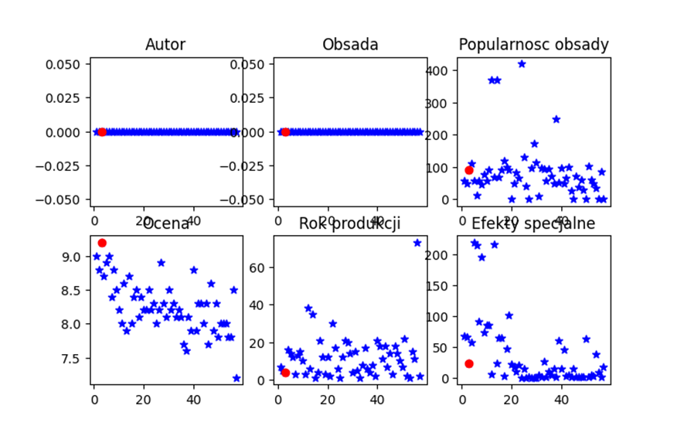
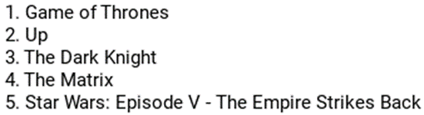
Drugą serię eksperymentów wykonano dla następujących danych:
gatunki Action, Comedy oraz Romance (pobierane po 20 filmów),
autor: Patryk Vega,
rok produkcji: 2015,
obsada: Piotr Adamczyk, Tomasz Karolak, Agnieszka Dygant.
Algorytm TOPSIS:
Czas wykonania: 1ms
Najlepsze filmy:

Slide 11

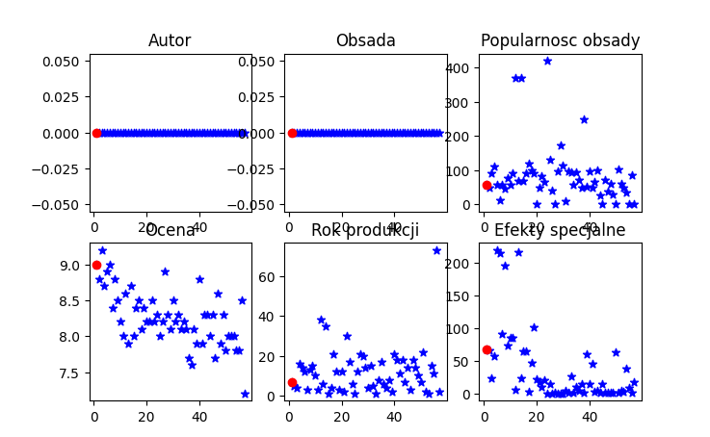
Algorytm UTA:
Czas wykonania: 9ms
Najlepsze filmy:

Slide 12

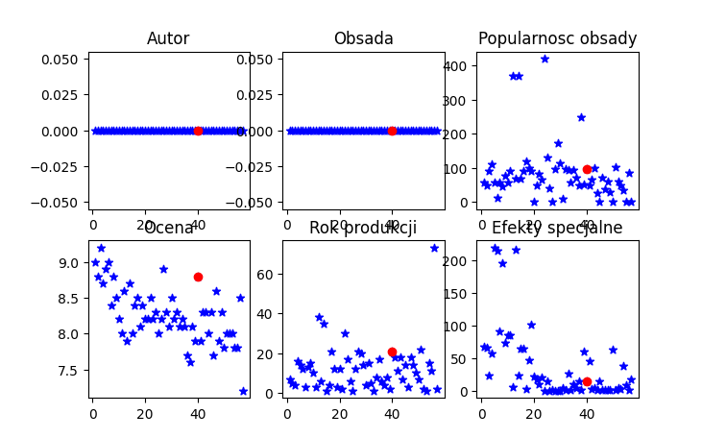
Algorytm RSM:
Czas wykonania: 15ms
Najlepsze filmy:

Slide 13
Podsumowanie
Wyniki zostały przedstawione dla dwóch zestawów danych przy zmienianych wagach kryteriów. Ogólnie najlepsze rezultaty zostały zwracane dla metody TOPSIS i ją traktowalibyśmy jako metodę odniesienia przy ewentualnych dalszych pracach nad projektem. Problematyczny był czas wczytywania filmów z bazy danych, co utrudniało pracę z aplikacją. Z tego względu niewielka ilość tytułów uwzględnianych w testach nie powodowała większych zmian przy różnicach w wagach kryteriów.

Slide 14

Dziękujemy za uwagę

